Slide 1


*§3 上极限和下极限
数列的上极限与下极限是非常有用的概念, 通过
它们可得出数列极限存在的另一个充要条件. 在下
册第十二、十四章讨论级数收敛性时, 常会遇到所
考虑的某些数列不存在极限的情形, 那时需要用上
极限或下极限来解决问题. 此外, 对于不少后继课
程来说, 上(下)极限也是不可缺少的工具.
一、上(下)极限的基本概念
二、上(下)极限的基本性质
返回

Slide 2




一、上(下)极限的基本概念
定义1
若数列
满足: 在数
的任何一个邻域
内均含有 中的无限多项, 则称 x₀ 是数列
的一个聚点.
注 点集的聚点与数列的聚点之间的区别在于:
前者要求 “含有无限多个点”, 后者要求 “含有无
限多个项”. 现举例如下:
常数列
只有一个聚点: a .

Slide 3
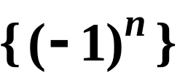

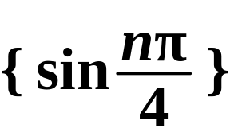
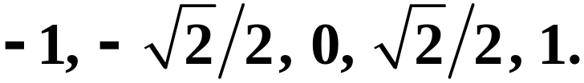

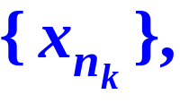
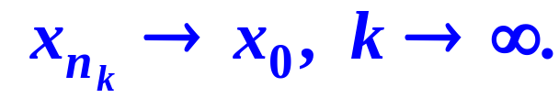
作为点集来说它仅有两个点, 故没有聚点;
但作为数列来说, 它却有两个聚点:
数列
有五个聚点:
从数列聚点的定义不难看出, x₀ 是数列 的聚
点的一个充要条件是: 存在 的一个子列
定理7.4 有界数列至少存在一个聚点, 并且有最大
聚点和最小聚点.

Slide 4

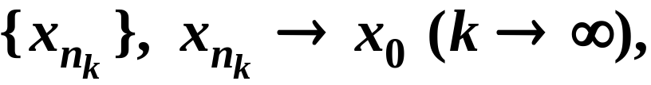

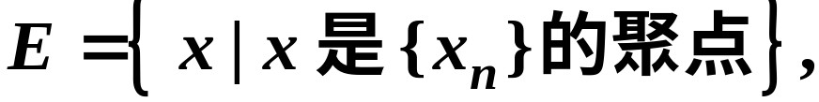
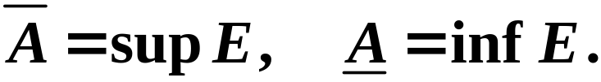




证
设
为有界数列, 由致密性定理, 存在一个
收敛子列
于是
的一个聚点.
又设
由于 E 非空有界,
故由确界原理, 存在
下面证明
是 { x_{n} } 的最大聚点, 亦即
首先, 由上确界的性质, 存在
使

Slide 5





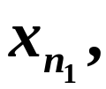
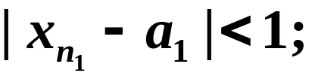
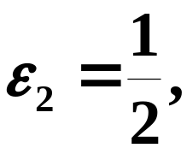
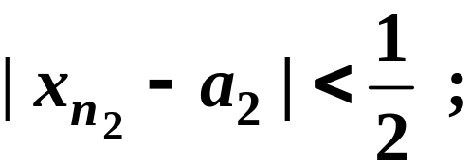
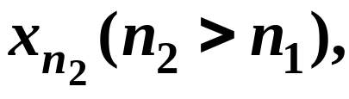
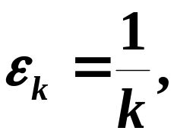
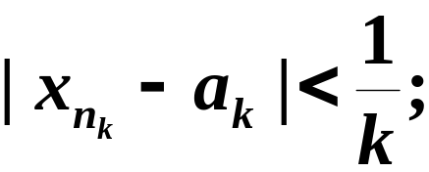
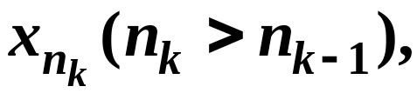
因为
是
的聚点, 所以对任意正数 在区间
的无限多项. 现依次令
存在
使
存在
使
存在
使

Slide 6
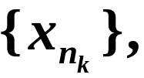
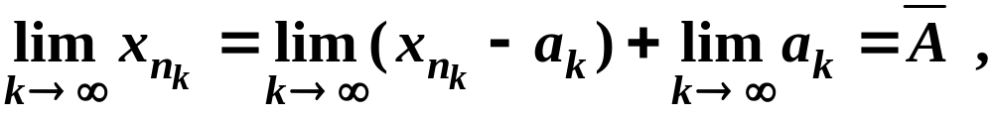
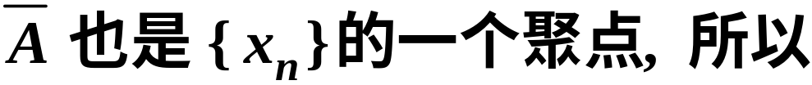



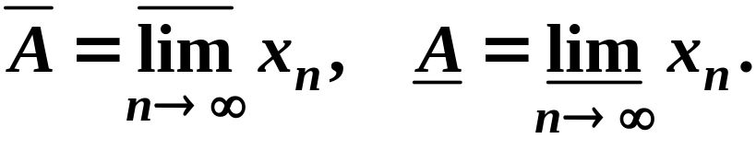
这样就得到了 { x_{n} } 的一个子列 满足:
即证得
同理可证
定义 2
有界数列
的最大聚点
与最小聚点
分别称为
的上、下极限, 记为

Slide 7
注 由定理 7.4 得知, 有界数列必有上、下极限.
这样, 上、下极限的优越性就显现出来了: 一个
数列若有界, 它的极限可以不存在, 此时想通过
极限来研究该数列往往是徒劳的; 但是有界数列
的上、下极限总是存在的, 这为研究数列的性质
提供了一个新的平台.

Slide 8
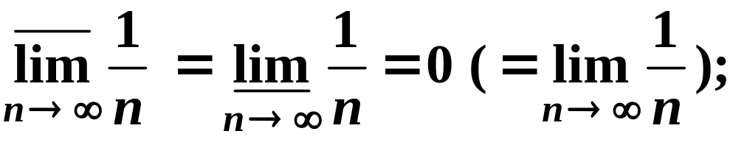
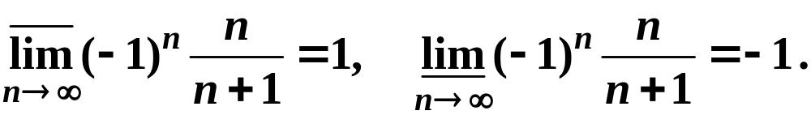
例1 考察以下两个数列的上、下极限:
从中可大致看出数列的极限和数列的上、下极限
之间存在着的内在联系. 详细讨论请见下文.

Slide 9

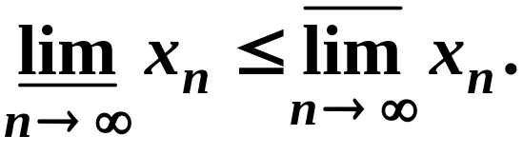
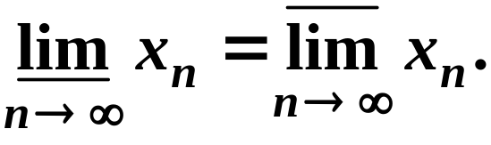
二、上(下)极限的基本性质
由上、下极限的定义, 立即得出:
定理7.5
对任何有界数列
有
(1)
下面这个定理刻画了极限与上、下极限之间的关
系.
定理7.6
有界数列
存在极限的充要条件是:
(2)

Slide 10
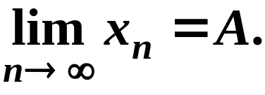


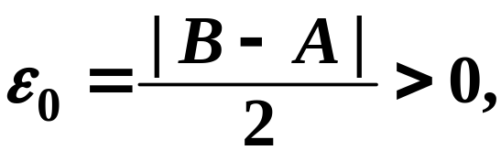


证
设
对于任意正数
在
之外 只有
有限项. 这样, 对任意的 若
取
那么在
内( 此时必
只有有限项. 这就是说, B
不是 的聚点, 故 仅有一个聚点 A, 从而
反之, 若上式成立, 则 的聚点惟一 (设为 A) ,

Slide 11




此时易证
倘若不然,则存在
使得在
之外含有
的无限多项. 由致密
性定理, 这无限多项必有
另一聚点, 导致与聚点惟
一的假设相矛盾.

Slide 12

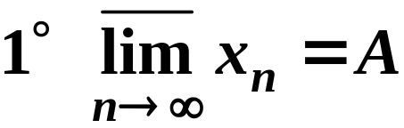


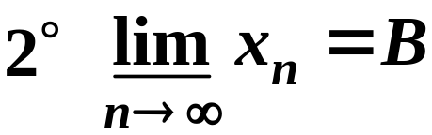


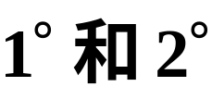

定理7.7
设
为有界数列, 则有
的充要条件是: 对于任意的
(i) 存在 N, 当 n > N 时,
的充要条件是: 对于任意的
(i) 存在 N, 当 n > N 时,
证 在形式上是对称的, 所以仅证明 .

Slide 13
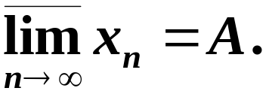

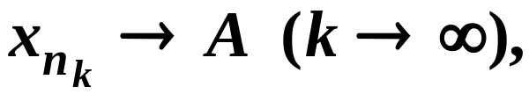

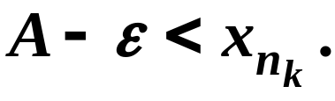
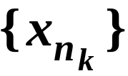


必要性
设
因为 A 是
的一个聚点,
所以存在
故对于任
使得
意的 存在
当 k > K 时，
将
中的前面 K 项剔除, 这样就证明了(ii).
又因 A 是
的最大聚点, 所以对上述 在区间
ε
,
上, 至多只含
的有限项. 不然的
话, 因为
有界, 故
在 上
还有聚点, 这与 A 是最大聚点相矛盾. 设这有限项

Slide 14



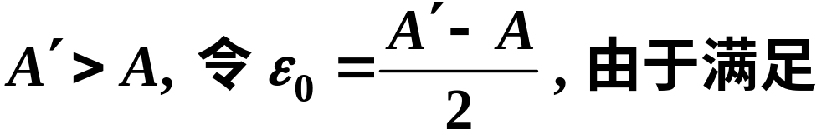
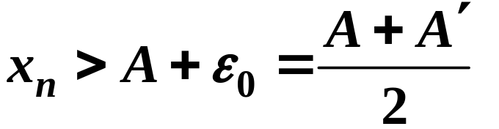


的最大下标为 N, 那么当 n > N 时,
充分性 任给
综合 (i) 和 (ii), 在
上含有 { x_{n} } 的无限项, 即 A 是 { x_{n} } 的聚点.
而对于任意的
这说明在

Slide 15

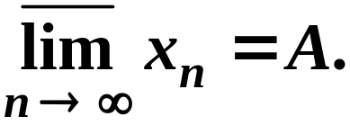


上也至多只有
{ x_{n} } 的有限项, 故 不是 { x_{n} } 的
从而有
聚点,所以 A 是 的最大聚点 .
定理7.8 (保不等式性)
设 { x_{n} }, { y_{n} } 均为有界数
列,并且满足: 存在
当 n > N₀ 时, 有
则取上(下)极限后, 原来的不等号方向保持不变:

Slide 16
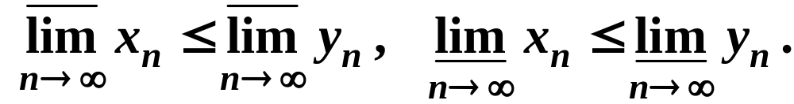

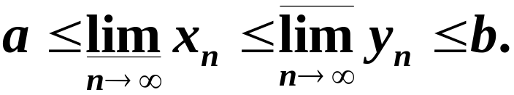
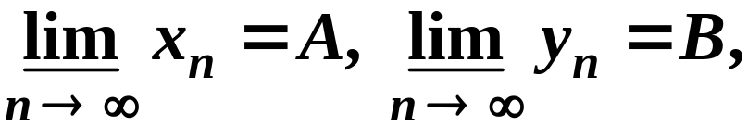
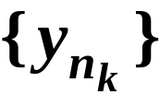
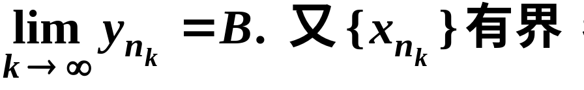
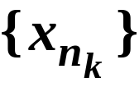
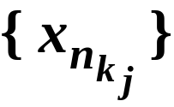
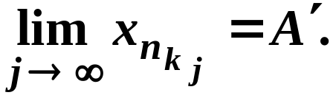
(3)
特别若 则更有
(4)
证
设
因为 B 是 { y_{n} } 的
聚点, 所以存在 ,
故存在 的一个收敛子列 ,

Slide 17
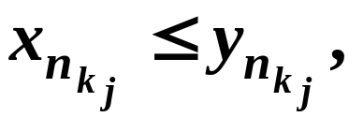



又因
取
的极限,便得
. 由于
也是
的聚点, 它与
的最小聚点 A 理应满足
同理可证关于上极限的不等式; 而 (4) 式则可由
(1) 与 (3) 式直接推得.

Slide 18

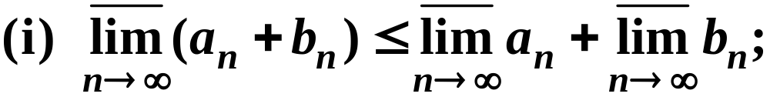
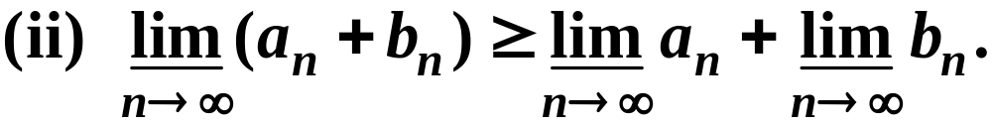
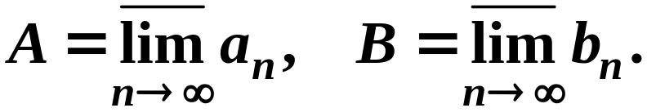
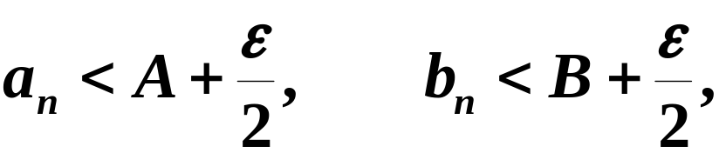
设
都是有界数列, 那么
例1
(5)
(6)
证 这里只证明 (i) , (ii) 可同理证明. 设
由定理7.7, 存在 N, 当 n > N 时,

Slide 19

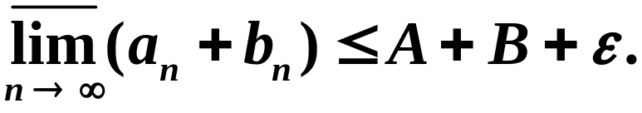



故
再由定理 7.8 的 (4) 式, 得
因为 是任意的, 故
注 这里严格不等的情形确实会发生, 例如

Slide 20













例2
设 , 且
求证 的全体聚点的集合为
证
设 E 是 的全体聚点的集合, 显然有
任给 , 欲证 如若不然, 则存在
在
内仅含 的有限项:

Slide 21











这就是说, 当 时, 所有的 均不在
之内. 又因 所以存在
当 n > K 时, 由 (7) 导致所有
的 或者都有 或者都有
前者与 B 是 的聚点矛盾; 后者与 A 是

Slide 22







的聚点矛盾. 故证得 , 即 从而
定理7.9 设 { x_{n} } 为有界数列. 则有
(i) A 是 { x_{n} } 的上极限的充要条件是
(8)
(ii) B 是 { x_{n} } 的下极限的充要条件是
(9)
证
这里仅证 (i). 设 , 显然 是一

Slide 23








递减数列, 并且有界,
一方面, 因为
另一方面,
由于
根
据上确界定义,
又因
所以有
同理, 由于

Slide 24









使得
照此做下去,可求得 使
这样得到的子列 因仍为有界的,故其上极限
亦存在, 设为 (10) 式关于 k
求上极限, 由不等式性质 (4), 得出
因 是任意的, 所以又得 . 从而证得

Slide 25




例3 用上、下极限证明: 若 为有界发散数列,
则存在 的两个子列, 收敛于不同的极限.
证 由定理7.6 , 有界数列 发散的充要条件
为 于是存在 的两个子列
使得
注 本例命题用现在这种证法,可以说是最简捷的.

Slide 26






例4 证明: 对任何有界数列 有
(11)
分析 将 (11) 式改写为
(12)
若能证明 便不难得出结果.
证 根据定理7.9 的 (8) 与 (9), 可得

Slide 27


把它用于 (12) 式, 并利用例1 的结论 (6), 便有
这也就证明了 (11) 式.

Slide 28

复习思考题
数列的上、下极限, 除用定义2 定义外, 也可用
它们的充要条件( 定理7.7 与定理7.9 ) 来定义.
试从直观性、应用的方便性等方面, 分析这三
种定义方式各有哪些特点?

